Slide 2
NƯỚC ĐẠI VIỆT TA
(TRÍCH BÌNH NGÔ ĐẠI CÁO – NGUYỄN TRÃI)

Slide 3
MỤC TIÊU BÀI HỌC
- Thấy được ý thức dân tộc đã phát triển tới trình độ cao, đoạn văn có ý nghĩa như lời tuyên ngôn độc lập của dân tộc ta ở thế kỉ XV
- Thấy được phần nào sức thuyết phục của nghệ thuật văn chính luận Nguyễn Trãi: lập luận chặt chẽ, sự kết hợp giữa lí lẽ và thực tiễn
1. Kiến thức
2. Kĩ năng
- Đọc hiểu một văn bản nghị luận trung đại (thể cáo) nói riêng và văn nghị luận nói chung
- Vận dụng bài học để viết văn nghị luận
3. Thái độ
- Bồi dưỡng lòng yêu nước, niềm tự hào dân tộc, ý thức giữ gìn chủ quyền độc lập của đất nước.

Slide 4
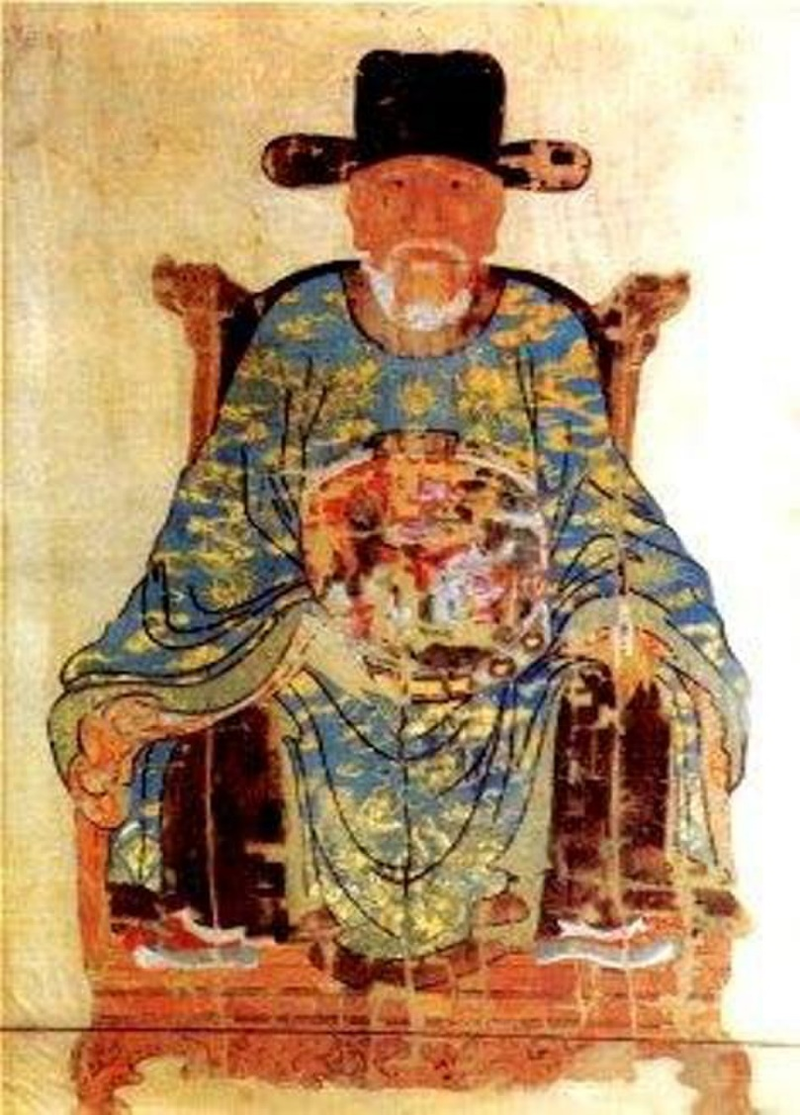
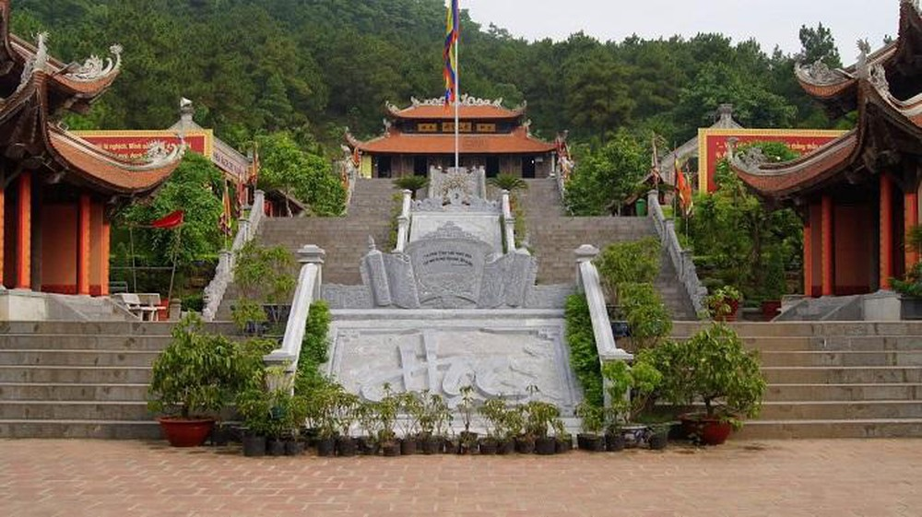
I. TÌM HIỂU CHUNG
1. Tác giả:
- Nguyễn Trãi (1380-1442), hiệu Ức Trai, quê gốc ở thôn Chi Ngại, huyện Chí Linh, tỉnh Hải Dương.

Slide 5
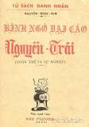
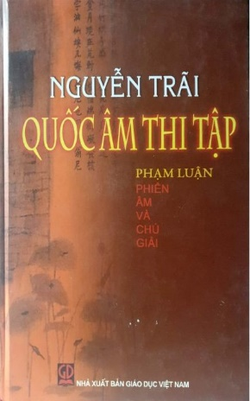
I. TÌM HIỂU CHUNG
1. Tác giả:
- Nguyễn Trãi (1380-1442), hiệu Ức Trai, quê gốc ở thôn Chi Ngại, huyện Chí Linh, tỉnh Hải Dương
- Ông tham gia khởi nghĩa Lam Sơn, trở thành một nhân vật lịch sử lỗi lạc, toàn tài hiếm có
- Sự nghiệp văn chương đồ sộ và phong phú: Quân trung từ mệnh tập, Bình Ngô đại cáo, Ức Trai thi tập, Quốc âm thi tập, …

Slide 6
I. TÌM HIỂU CHUNG
1. Tác giả:
- Nguyễn Trãi (1380-1442), hiệu Ức Trai, quê gốc ở thôn Chi Ngại, huyện Chí Linh, tỉnh Hải Dương.
- Ông tham gia khởi nghĩa Lam Sơn, trở thành một nhân vật lịch sử lỗi lạc, toàn tài hiếm có
- Sự nghiệp văn chương đồ sộ và phong phú: Quân trung từ mệnh tập, Bình Ngô đại cáo, Quốc âm thi tập, Ức Trai thi tập…
- Ông là người Việt Nam đầu tiên được UNESCO công nhận là danh nhân văn hóa thế giới

Slide 7
2. Tác phẩm Bình Ngô đại cáo
a. Hoàn cảnh sáng tác:
- Do Nguyễn Trãi thừa lệnh Lê Lợi soạn thảo
- Được công bố đầu năm 1428, sau khi quân ta đại thắng, diệt và làm tan rã 15 vạn viện binh của quân Minh xâm lược, buộc Vương Thông phải giảng hòa, chấp nhận rút quân về nước.
b. Ý nghĩa nhan đề: tuyên cáo rộng rãi về việc dẹp yên giặc Ngô

Slide 8
2. Tác phẩm Bình Ngô đại cáo
a. Hoàn cảnh sáng tác
b. Ý nghĩa nhan đề
c. Thể loại: cáo
- Thể văn nghị luận cổ, do vua chúa, thủ lĩnh viết
- Dùng để trình bày một chủ trương hay công bố kết quả một sự nghiệp
- Phần nhiều viết bằng văn biền ngẫu, có tính chất hùng biện, lời lẽ phải đanh thép, lí luận phải sắc bén, kết cấu phải chặt chẽ, mạch lạc.
d. Bố cục: gồm 4 phần
+ Phần mở đầu: nêu luận đề chính nghĩa
+ Phần 2: bản cáo trạng tội ác giặc Minh
+ Phần 3: quá trình cuộc khởi nghĩa Lam Sơn từ những ngày đầu gian khổ đến khi tổng phản công thắng lợi
+ Phần cuối: lời tuyên bố, khẳng định nền độc lập, nêu lên bài học lịch sử.

Slide 9
3. Văn bản Nước Đại Việt ta
a. Vị trí đoạn trích:
- Phần mở đầu bài Bình Ngô đại cáo
b. Đọc, giải nghĩa từ:
- Hướng dẫn cách đọc: Đọc với giọng điệu trang trọng, hùng hồn, tự hào. Chú ý tính chất cân xứng, nhịp nhàng của câu văn biền ngẫu.

Slide 10
NƯỚC ĐẠI VIỆT TA (Trích Bình Ngô đại cáo)
Từng nghe:
Việc nhân nghĩa cốt ở yên dân,
Quân điếu phạt trước lo trừ bạo.
Như nước Đại Việt ta từ trước,
Vốn xưng nền văn hiến đã lâu,
Núi sông bờ cõi đã chia,
Phong tục Bắc Nam cũng khác.
Từ Triệu, Đinh, Lí, Trần bao đời gây nền độc lập,
Cùng Hán, Đường, Tống, Nguyên, mỗi bên xưng đế một phương,
Tuy mạnh yếu từng lúc khác nhau,
Song hào kiệt đời nào cũng có.
Vậy nên:
Lưu Cung tham công nên thất bại,
Triệu Tiết thích lớn phải tiêu vong,
Cửa Hàm Tử bắt sống Toa Đô,
Sông Bạch Đằng giết tươi Ô Mã.
Việc xưa xem xét
Chứng cớ còn ghi.

Slide 11
3. Văn bản Nước Đại Việt ta
a. Vị trí đoạn trích:
- Phần mở đầu bài Bình Ngô đại cáo
b. Đọc, giải nghĩa từ:
- Hướng dẫn cách đọc: Đọc với giọng điệu trang trọng, hùng hồn, tự hào. Chú ý tính chất cân xứng, nhịp nhàng của câu văn biền ngẫu.
- Giải nghĩa từ:
(1) Nhân nghĩa: khái niệm đạo đức của Nho giáo, nói về đạo lí, cách ứng xử và tình thương giữa con người với nhau.
(4) Văn hiến: truyền thống văn hóa lâu đời và tốt đẹp (văn: văn chương, chữ nghĩa nói chung; hiến: người hiền tài).
+ Đế: vua. Trong chữ Hán “vương” cũng có nghĩa là vua, nhưng “đế” cao hơn “vương”, dùng chữ đế để tỏ thái độ ngang hàng với Trung Hoa.

Slide 12
NƯỚC ĐẠI VIỆT TA (Trích Bình Ngô đại cáo)
Từng nghe:
Việc nhân nghĩa cốt ở yên dân,
Quân điếu phạt trước lo trừ bạo..
Như nước Đại Việt ta từ trước,
Vốn xưng nền văn hiến đã lâu,
Núi sông bờ cõi đã chia,
Phong tục Bắc Nam cũng khác.
Từ Triệu, Đinh, Lí, Trần bao đời gây nền độc lập,
Cùng Hán, Đường, Tống, Nguyên, mỗi bên xưng đế một phương,
Tuy mạnh yếu từng lúc khác nhau,
Song hào kiệt đời nào cũng có.
Vậy nên:
Lưu Cung tham công nên thất bại,
Triệu Tiết thích lớn phải tiêu vong,
Cửa Hàm Tử bắt sống Toa Đô,
Sông Bạch Đằng giết tươi Ô Mã.
Việc xưa xem xét
Chứng cớ còn ghi.
Nguyên lí nhân nghĩa
Chân lí về sự tồn tại độc lập có chủ quyền của dân tộc Đại Việt
Sức mạnh của nguyên lí nhân nghĩa, của chân lí độc lập dân tộc

Slide 13
3. Văn bản Nước Đại Việt ta
a. Vị trí đoạn trích:
- Phần mở đầu bài Bình Ngô đại cáo
b. Đọc, giải nghĩa từ
- Hướng dẫn cách đọc: Đọc với giọng điệu trang trọng, hùng hồn, tự hào. Chú ý tính chất cân xứng, nhịp nhàng của câu văn biền ngẫu.
- Giải nghĩa từ
c. Bố cục: 3 phần
- Hai câu đầu: nguyên lí nhân nghĩa
- Tám câu tiếp: chân lí về sự tồn tại độc lập, có chủ quyền của dân tộc Đại Việt
- Sáu câu cuối: sức mạnh của nguyên lí nhân nghĩa, của chân lí độc lập dân tộc

Slide 14
II. TÌM HIỂU CHI TIẾT
1. Hai câu đầu: nguyên lí nhân nghĩa
Việc nhân nghĩa cốt ở yên dân,
Quân điếu phạt trước lo trừ bạo.
* Nhân nghĩa:
- Khái niệm đạo đức của Nho giáo, nói về đạo lí, cách ứng xử, tình thương giữa con người với con người.
- Quan niệm của Nguyễn Trãi:
+ yên dân: làm cho dân được an hưởng thái bình, hạnh phúc
+ trừ bạo: diệt trừ kẻ bạo ngược
(người dân Đại Việt)
(giặc Minh xâm lược).
=> Nhân nghĩa gắn liền với yêu nước chống ngoại xâm, mối quan hệ giữa dân tộc với dân tộc.

Slide 15
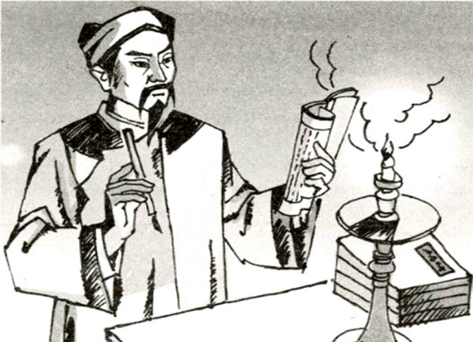
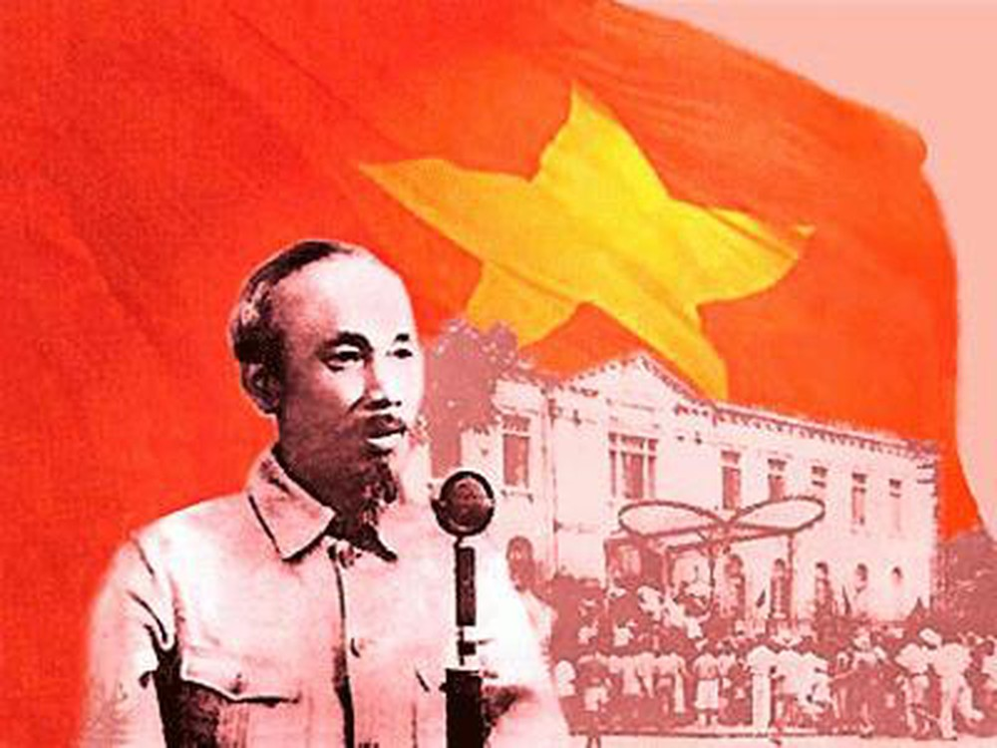
II. TÌM HIỂU CHI TIẾT
1. Hai câu đầu: nguyên lí nhân nghĩa
Việc nhân nghĩa cốt ở yên dân,
Quân điếu phạt trước lo trừ bạo.

Slide 16
II. TÌM HIỂU CHI TIẾT
SƠ ĐỒ LẬP LUẬN PHẦN 1
NGUYÊN LÍ
NHÂN NGHĨA
Yên dân
(Bảo vệ đất nước để yên dân)
Trừ bạo
(Giặc Minh xâm lược)

Slide 17
II. TÌM HIỂU CHI TIẾT
2. Tám câu tiếp: chân lí về sự tồn tại độc lập có chủ quyền của dân tộc Đại Việt
Như nước Đại Việt ta từ trước,
Vốn xưng nền văn hiến đã lâu,
Núi sông bờ cõi đã chia,
Phong tục Bắc Nam cũng khác.
Từ Triệu, Đinh, Lí, Trần bao đời gây nền độc lập
Cùng Hán, Đường, Tống, Nguyên, mỗi bên xưng đế một phương,
Tuy mạnh yếu từng lúc khác nhau
Song hào kiệt đời nào cũng có.

Slide 18
II. TÌM HIỂU CHI TIẾT
2. Tám câu tiếp: chân lí về sự tồn tại độc lập có chủ quyền của dân tộc Đại Việt
Như nước Đại Việt ta từ trước,
Vốn xưng nền văn hiến đã lâu,
Núi sông bờ cõi đã chia,
Phong tục Bắc Nam cũng khác.
Từ Triệu, Đinh, Lí, Trần bao đời gây nền độc lập,
Cùng Hán, Đường, Tống, Nguyên, mỗi bên xưng đế một phương,
Tuy mạnh yếu từng lúc khác nhau,
Song hào kiệt đời nào cũng có.
Nền văn hiến lâu đời
Cương vực lãnh thổ
Phong tục tập quán
Truyền thống lịch sử
Chế độ, chủ quyền riêng
Nghệ thuật:
- Từ ngữ: từ trước, đã lâu, đã chia, cũng khác (nguyên văn: duy ngã, thực vi, kí thù, diệc dị) => tính chất hiển nhiên, vốn có, lâu đời
- Giọng điệu: hào hùng, mạnh mẽ, đanh thép.
- Câu văn biền ngẫu kết hợp đối, liệt kê, so sánh

Slide 19
II. TÌM HIỂU CHI TIẾT
2. Tám câu tiếp: chân lí về sự tồn tại độc lập có chủ quyền của dân tộc Đại Việt
- Nền văn hiến lâu đời
- Cương vực lãnh thổ
- Phong tục tập quán
- Truyền thống lịch sử
- Chế độ chính trị, chủ quyền riêng
Lời tuyên ngôn độc lập hào hùng, tràn đầy niềm tự hào dân tộc
Lời tuyên ngôn về sự chính danh của một vị hoàng đế mới, một triều đại mới.

Slide 20
II. TÌM HIỂU CHI TIẾT
SƠ ĐỒ LẬP LUẬN PHẦN 2
CHÂN LÍ VỀ SỰ TỒN TẠI ĐỘC LẬP CÓ CHỦ QUYỀN CỦA DÂN TỘC ĐẠI VIỆT
Văn hiến lâu đời
Lãnh thổ riêng
Phong tục
riêng
Lịch sử riêng
Chế độ, chủ quyền riêng

Slide 21
Ý THỨC VỀ DÂN TỘC
TRONG SÔNG NÚI NƯỚC NAM VÀ BÌNH NGÔ ĐẠI CÁO
Chủ quyền Cương vực lãnh thổ
SÔNG NÚI NƯỚC NAM
BÌNH NGÔ ĐẠI CÁO
Cương vực lãnh thổ
Văn hiến lâu đời
Chủ quyền
Cương vực lãnh thổ
Phong tục tập quán
Truyền thống lịch sử
Chủ quyền riêng
=> Toàn diện và sâu sắc.

Slide 22
II. TÌM HIỂU CHI TIẾT
3. Sáu câu cuối: Sức mạnh của nhân nghĩa, của chân lí độc lập dân tộc
Vậy nên:
Lưu Cung tham công nên thất bại,
Triệu Tiết thích lớn phải tiêu vong,
Cửa Hàm Tử bắt sống Toa Đô,
Sông Bạch Đằng giết tươi Ô Mã.
Việc xưa xem xét
Chứng cớ còn ghi.
Chứng cớ hùng hồn, đanh thép
Kẻ xâm lược phản nhân nghĩa: thất bại nặng nề >< ta chính nghĩa, thắng lợi vẻ vang

Slide 23
“Không gì đẹp bằng hai vế nhân nghĩa căng ngang trên đầu như một câu khẩu hiệu thiêng liêng, cao cả bằng chữ vàng chói lọi, lồng lộng giữa trời cao, muôn đời sáng chói, và hai vế cuối đoạn khẳng định chân lí, chủ quyền độc lập, chân lí sức mạnh văn hiến, như một lời gạch chân, tô đậm. Cả bốn vế của hai câu mở đầu, kết thúc đoạn văn như đóng thành một cái khung hoành tráng cho các tư tưởng lớn mãi mãi chói ngời...”
(Lê Trí Viễn – Những bài giảng văn ở Đại học)

Slide 24
SƠ ĐỒ LẬP LUẬN ĐOẠN TRÍCH
NGUYÊN LÍ
NHÂN NGHĨA
Yên dân
(Bảo vệ đất nước để yên dân)
Trừ bạo
(Giặc Minh xâm lược)
CHÂN LÍ VỀ SỰ TỒN TẠI ĐỘC LẬP CÓ CHỦ QUYỀN CỦA DÂN TỘC ĐẠI VIỆT
Văn hiến lâu đời
Lãnh thổ riêng
Phong tục
riêng
Lịch sử riêng
Chế độ, chủ quyền riêng
SỨC MẠNH CỦA NHÂN NGHĨA SỨC MẠNH CỦA ĐỘC LẬP DÂN TỘC

Slide 25
III. TỔNG KẾT.
1. Nội dung: Đoạn trích Nước Đại Việt ta có ý nghĩa như một bản tuyên ngôn độc lập: Nước ta là đất nước có nền văn hiến lâu đời, có lãnh thổ riêng, có chủ quyền, có truyền thống lịch sử; kẻ xâm lược lầ phản nhân nghĩa, nhất định thất bại.
2. Nghệ thuật
- Lập luận chặt chẽ, kết hợp lí lẽ và thực tiễn.
- Câu văn biền ngẫu kết hợp đối, so sánh, liệt kê
- Giọng điệu đanh thép, trang trọng, hùng hồn

Slide 26
IV. LUYỆN TẬP
Bài tập 1: So sánh chiếu, hịch, cáo
 | CHIẾU | HỊCH | CÁO
GIỐNG
KHÁC
Giống

Slide 27
Bài tập 2: Viết một đoạn văn diễn dịch khoảng 12 câu chứng minh Nước Đại Việt ta là một áng văn tràn đầy tinh thần yêu nước và niềm tự hào dân tộc, trong đoạn có sử dụng một câu cảm thán.
Gợi ý:
* Về hình thức:
- Đúng mô hình đoạn văn (diễn dịch); đúng dung lượng (khoảng 12 câu)
- Diễn đạt trôi chảy, mạch lạc, không mắc lỗi
- Đảm bảo yêu cầu tiếng Việt (câu cảm thán)
* Về nội dung
- Khai thác những nét đặc sắc về nghệ thuật: từ ngữ, câu văn, giọng điệu…
- Làm nổi bật tinh thần yêu nước và niềm tự hào dân tộc qua:
+ Nguyên lí nhân nghĩa
+ Chân lí về sự tồn tại độc lập, có chủ quyền của dân tộc Đại Việt
+ Sức mạnh của nguyên lí nhân nghĩa, của chân lí độc lập dân tộc

Slide 28
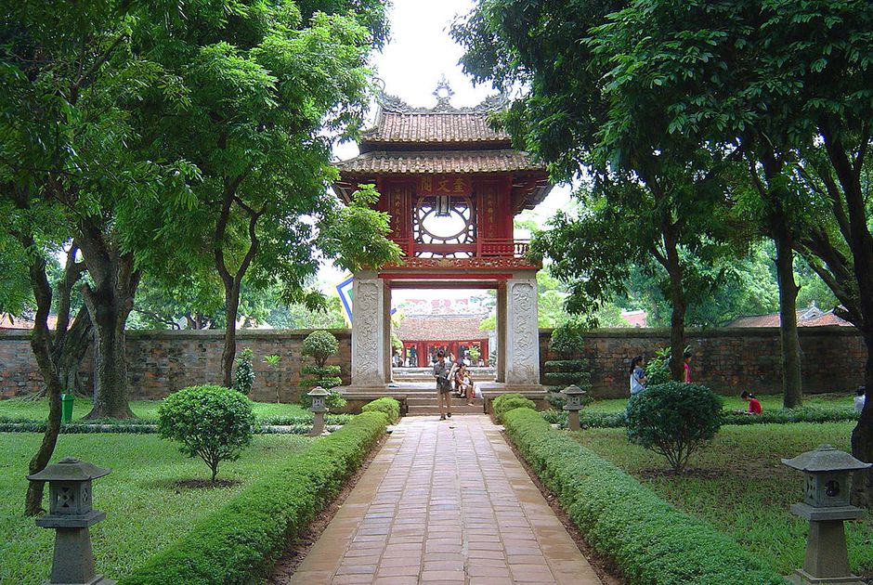
Học bài theo tiến trình bài học
1
HƯỚNG DẪN
HỌC VÀ LÀM BÀI
Hoàn thiện bài tập.
2
Đọc và chuẩn bị bài: Bàn luận về phép học.
3

Slide 29
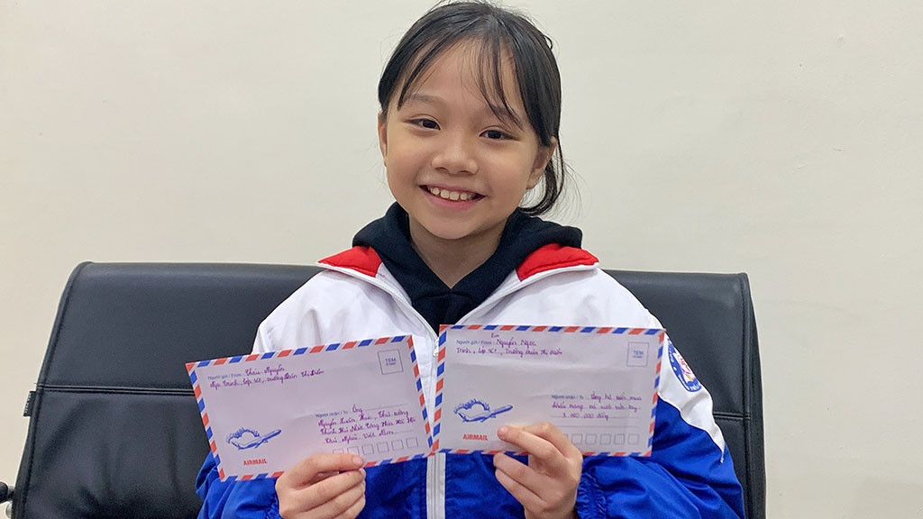
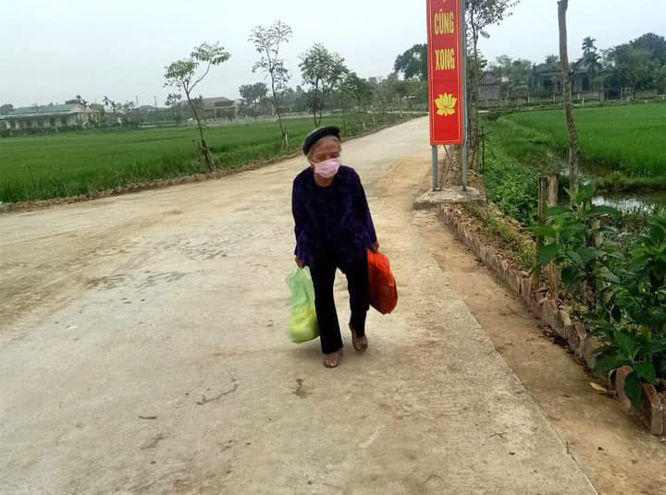
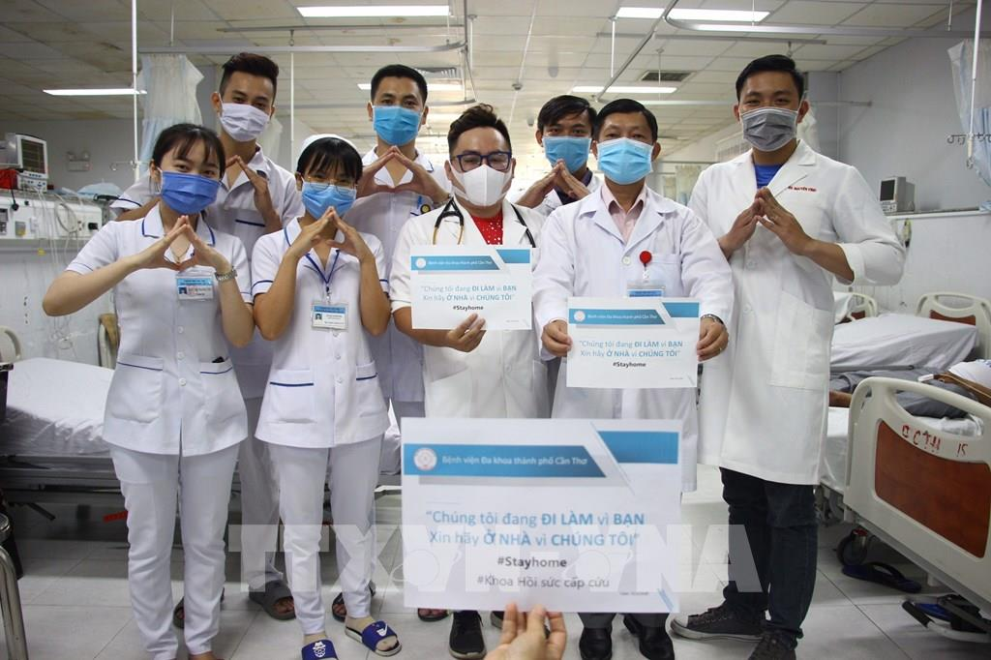
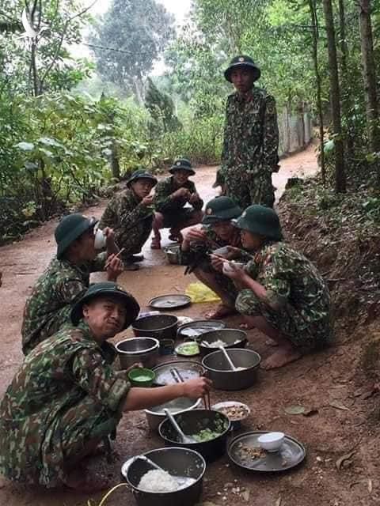
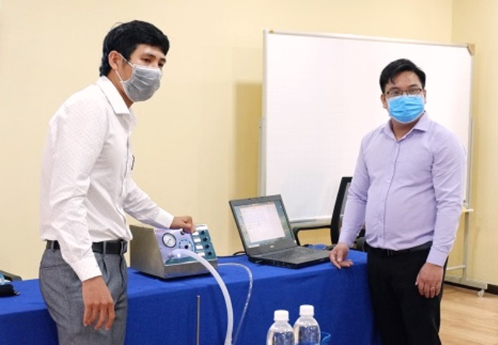

Slide 30
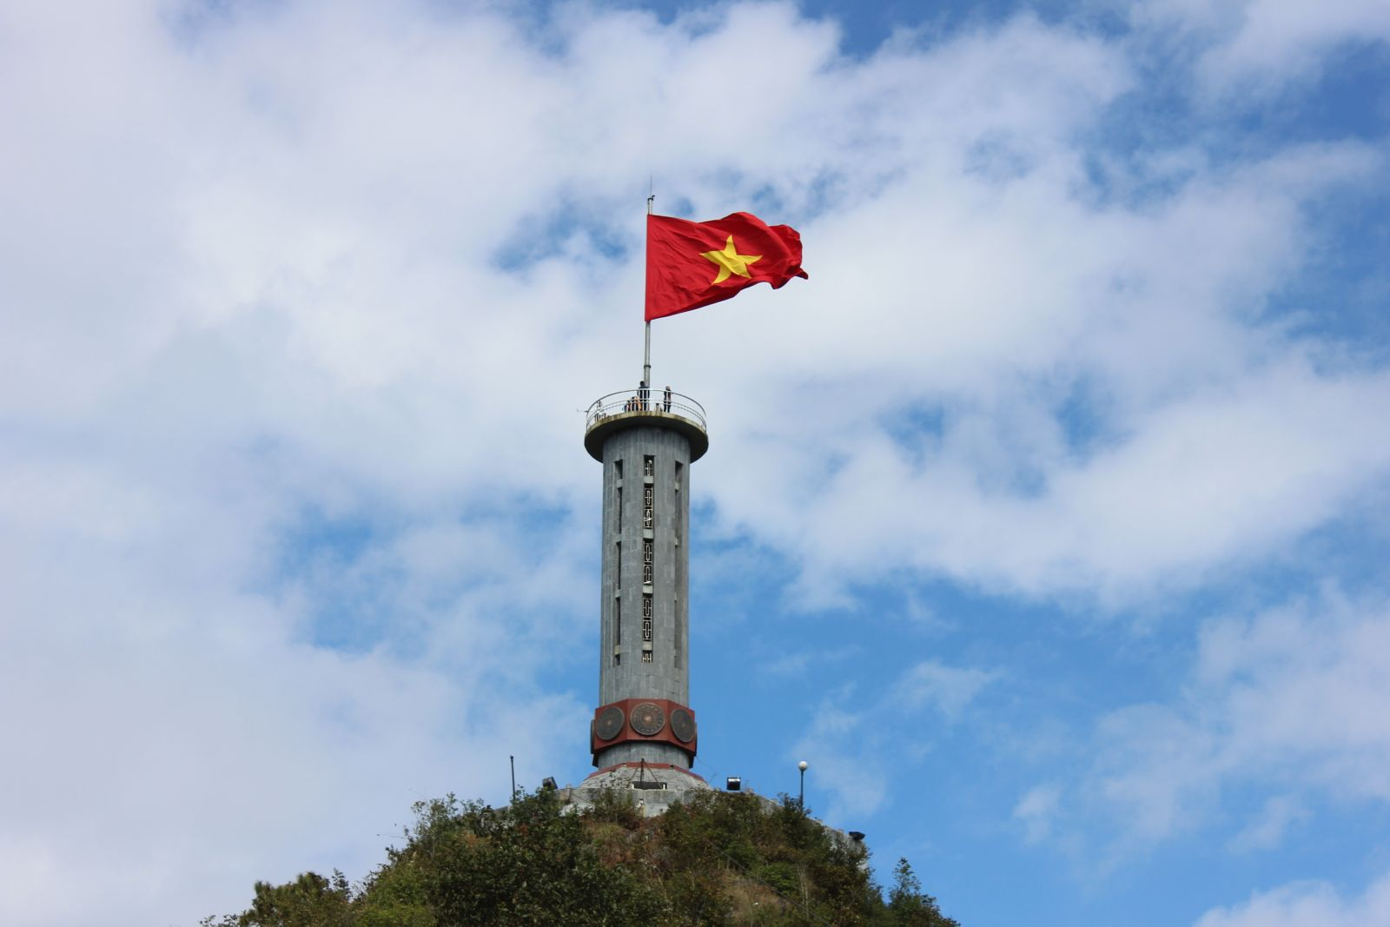
THÂN ÁI CHÀO TẠM BIỆT VÀ HẸN GẶP LẠI!

